Slide 1
Algoritmos de Exploración de Grafos Backtracking/Branch&Bound
Miguel Martínez Azor
Ángel Rodríguez Faya
Alejandro Botaro Crespo
Alberto Parejo Bellido
Alejandro Ocaña Sánchez

Slide 2
Problemas
FORMAR PAREJAS
CENA
SOLITARIO CHINO
(SENKU)
Laberinto
Backtracking
Laberinto
B&B

Slide 3
Diseño de Algoritmo
Problema 1
Formar parejas
Enunciado:
Existen n estudiantes en una clase y queremos formar equipos de parejas
Disponemos de una matriz p de n*n filas/columnas donde cada posición de la misma p[i,j] corresponde al nivel de preferencia de emparejar al estudiante i con el estudiante j.
El objetivo es encontrar el emparejamiento de cada estudiante con otro de manera que se maximice la solución
0 6 2 4
6 0 6 2
2 6 0 6
4 2 6 0

Slide 4
Diseño de Algoritmo
Problema 1
Formar parejas
Representación del Problema:
El problema se puede representar como un grafo no dirigido donde los nodos representan a los estudiantes y las aristas representan las preferencias entre ellos.
La solución estará formada por un vector (tupla) parejas de n estudiantes/posiciones donde cada i corresponde al emparejamiento del estudiante i con Xi
Parejas[n]
i = 1 2 3 4
2 1 4 3
1 , 2
3 , 4

Slide 5
Diseño de Algoritmo
Problema 1
Formar parejas
Restricciones Implícitas:
Maximización de la suma de los valores de los emparejamientos
Restricciones Explícitas:
Un estudiante no puede ser emparejado con otro estudiante que ya está emparejado.
El número de emparejamientos debe ser par ya que queremos formar parejas.
Un estudiante no puede ser emparejado con otro estudiante más de una vez.
Un estudiante no puede ser emparejado consigo mismo
Ángel
Ángel
Ale
8
4
Ale2
5
Alberto

Slide 6
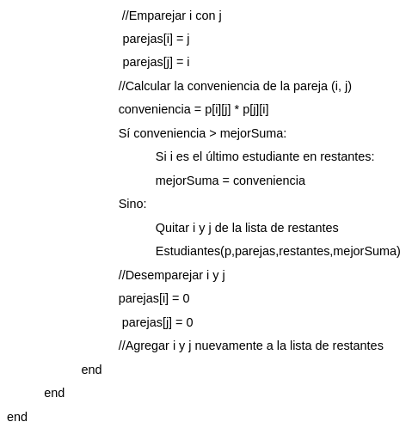
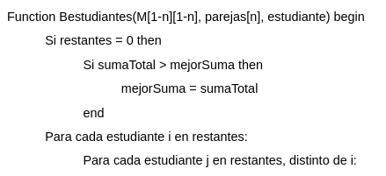
Diseño de Algoritmo
Problema 1
Formar parejas
Pseudocódigo:

Slide 7
Diseño de Algoritmo
Problema 1
Formar parejas
Ejemplo: 0 6 2 4 parejas[n] = {0}
Nº estudiantes (n) = 4 Matriz de preferencias p(i,j)= 6 0 6 2 restantes[n] = {1, 2, 3, 4}
2 6 0 6 suma total = 0
4 2 6 0 mejor suma = 0
1º- Escogemos el primer estudiante 1 y probamos a
emparejarlo con el resto 2, 3, 4 4º-Pareja con el 3
2º-Pareja con el 1 no cumple con las restricciones parejas = 3, 4, 1, 2
3º-Pareja con el 2 parejas(i) = j p(1,3) x p(3,1) = 2*2 = 4 Suma total = 4+4 =8
parejas(j) = i p(2,4) x p(4,2) = 2*2 = 4 Mejor suma = 72
p(1,2) x p(2,1) = 6*6 = 36 Vuelta atrás y continuamos con el estudiante 4
marcamos los estudiante 1 y 2 como emparejados 5º-Pareja con el 4
Los estudiantes restantes =( 3, 4) Repetimos el proceso con estos parejas = 4, 3, 2, 1
p(3,4) x p(4,3) = 6*6 = 36 Suma total = 36 +36 =72 p(1,4) x p(4,1) = 4*4 = 16 Suma total = 16+36 =52
Mejor Suma = 72 p(2,3) x p(3,2) = 6*6 = 36 Mejor suma = 72
Vuelta atrás y continuamos con el estudiante 3 RESULTADO parejas ={ 2,1,4,3} -> (1,2) (3,4) conveniencia =72

Slide 8
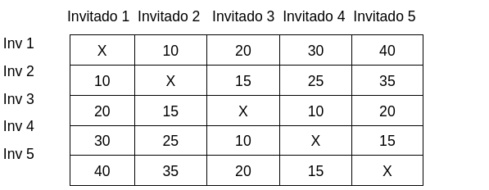
Diseño
del
Algoritmo
Problema 2
Cena
Enunciado:
Existen n invitados a una cena y queremos sentarlos a todos en una mesa circular.
Disponemos de una matriz p de n*n filas/columnas donde cada posición de la misma p[i,j] corresponde al nivel de preferencia de emparejar al estudiante i con el estudiante j.
El objetivo es encontrar es encontrar la máxima conveniencia de cada comensal con los invitados que se sientan a su lado de manera global

Slide 9
Diseño del
Algoritmo
Problema 2
Cena
Representación del Problema:
El problema se puede representar como un grafo no dirigido donde los nodos representan a los comensales y las aristas representan las conveniencias entre ellos.
La solución estará formada por un vector que incluya la posición de cada uno de los comensales

Slide 10
Diseño del
Algoritmo
Problema 2
Cena
Restricciones Implícitas:
Maximización de la conveniencia global: El objetivo es maximizar la suma de los valores de conveniencia entre dos comensales.
Restricciones Explícitas:
Un comensal no puede estar sentado junto a otro comensal que ya tenga sentado a un comensal a la derecha y otro a la izquierda.
Un comensal no puede estar sentado dos o más veces.

Slide 11
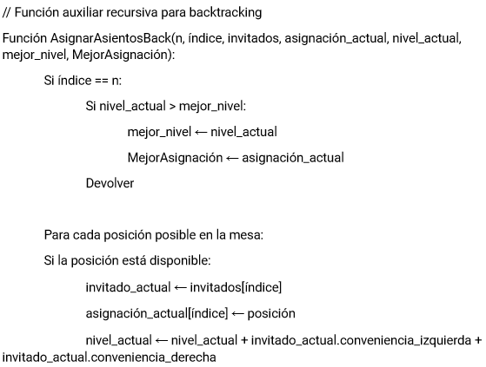
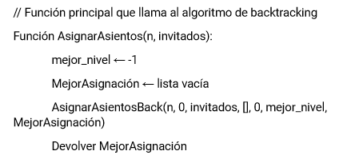
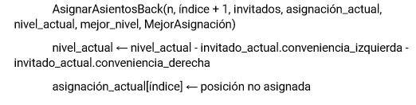
Diseño del
Algoritmo
Problema 2
Cena
Pseudocódigo:

Slide 12
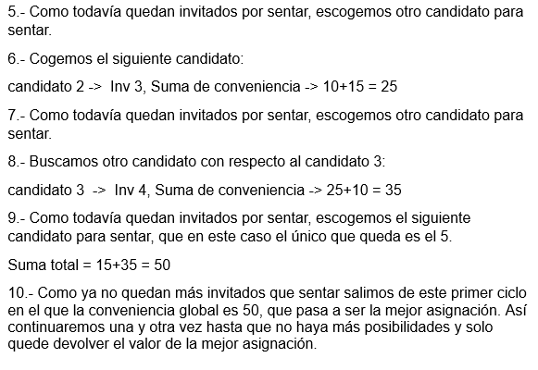
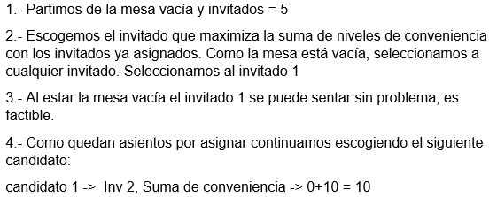
Ejemplo
Problema 2
Cena

Slide 13
Ejemplo gráfico
Problema 2
Cena
Ángel
Ángel
Ale
8
4
Ale2
5
Alberto

Slide 14
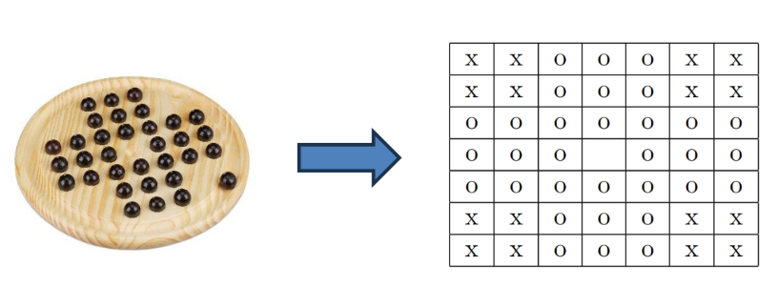
Presentación
PROBLEMA3
SOLITARIO CHINO (SENKU)

Slide 15
3.1-Enunciado
PROBLEMA3
SOLITARIO CHINO (SENKU)
En el juego (solitario) del senku, también llamado solitario chino, se colocan 32 piezas iguales en un tablero de 33 casillas, tal y como se indica en la siguiente figura (las “x" corresponden a posiciones no válidas):
Solo se permiten movimientos de las piezas en vertical y horizontal. Una pieza solo puede moverse saltando sobre otra y situándose en la siguiente casilla, que debe estar vacía. La pieza sobre la que se salta se retira del tablero. Se consigue terminar con éxito el juego cuando queda una sola pieza en la posición central del tablero (la que estaba inicialmente vacía). Diseñar e implementar un algoritmo de backtracking que encuentre una serie de movimientos para llegar con éxito al final del juego.

Slide 16
3.2-Enunciado Formal
PROBLEMA3
SOLITARIO CHINO (SENKU)
Dado un tablero de tamaño n, tenemos que encontrar una solución en la que sólo quede una bola (también llamada “canica” o “cinco”) y esté en el centro del tablero. Solamente se pueden realizar movimientos para que una bola se coma a otra, de forma que la bola que es “comida” por la otra, queda eliminada. En el tablero sólo hay 33 casillas disponibles, las cuales 32 están ocupadas por bolas y la casilla del centro está vacía. Como tenemos 32 bolas, la solución tiene que estar formada por 31 movimientos.

Slide 17
3.3.-Vuelta atrás: Componentes de diseño.
PROBLEMA3
SOLITARIO CHINO (SENKU)
Representación:
Matriz tablero de tamaño nxn, donde cada casilla puede ser libre, ocupada o prohibida.
Cada movimiento se representa como un par de coordenadas (i, j) que indica la posición de la ficha que se moverá y un par de coordenadas (ni, nj) que indica la posición a la que se moverá la ficha.
Restricciones explícitas:
Las coordenadas deben estar dentro del rango del tablero, es decir, 0 <= i, j, ni, nj < n. Además, el movimiento debe ser válido según las reglas del juego.
Restricciones implícitas:
No puede haber más de una ficha en una casilla ocupada: Para cada movimiento, la casilla de origen (i, j) debe contener una ficha (ocupada) y la casilla de destino (ni, nj) debe estar libre (libre).
Una ficha sólo puede moverse en línea recta sobre fichas ocupadas: Para cada movimiento, las casillas intermedias entre la posición de origen (i, j) y la posición de destino (ni, nj) deben estar ocupadas (ocupada).

Slide 18
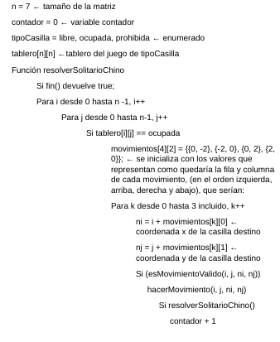
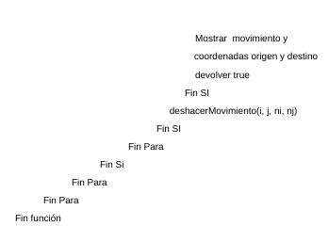
3.3.-Vuelta atrás: Componentes de diseño.
PROBLEMA3
SOLITARIO CHINO (SENKU)
Pseudocódigo:

Slide 19
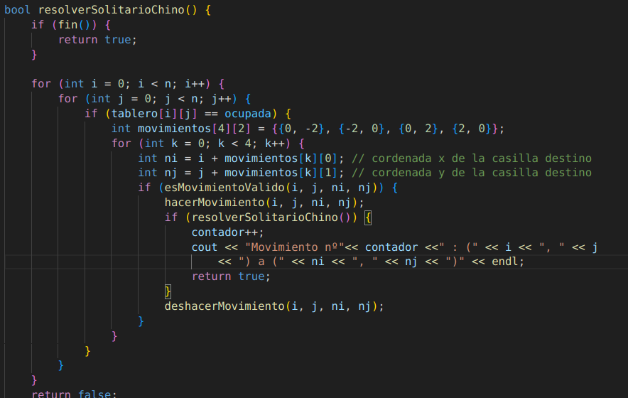
3.3.-Vuelta atrás: Componentes de diseño.
PROBLEMA3
SOLITARIO CHINO (SENKU)
Código en C++:

Slide 20
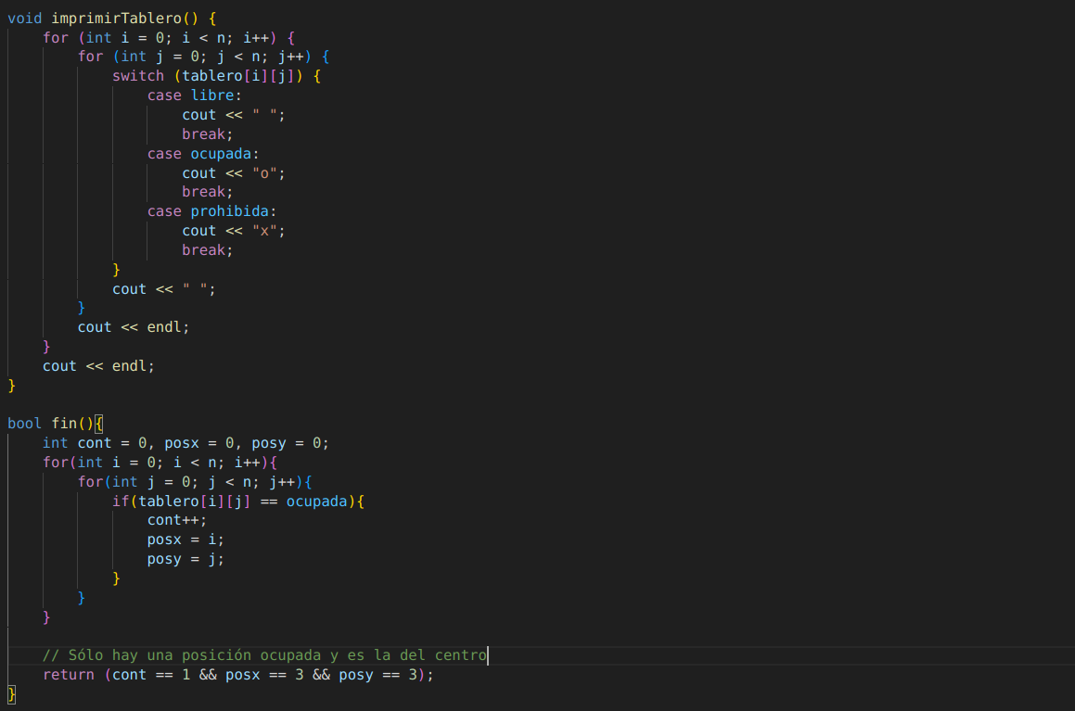
3.3.-Vuelta atrás: Componentes de diseño.
PROBLEMA3
SOLITARIO CHINO (SENKU)
Código en C++:

Slide 21
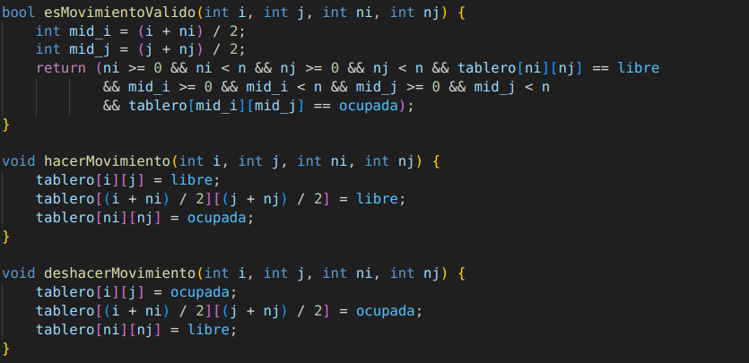
3.3.-Vuelta atrás: Componentes de diseño.
PROBLEMA3
SOLITARIO CHINO (SENKU)
Código en C++:

Slide 22
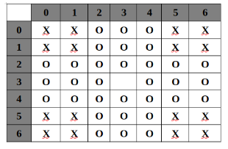
3.4.-Ejemplo paso a paso del funcionamiento.
PROBLEMA3
SOLITARIO CHINO (SENKU)
En este ejemplo vamos a ver los primeros 5 movimientos:
Movimiento nº1 : (5, 3) a (3, 3)
Movimiento nº2 : (4, 5) a (4, 3)
Movimiento nº3 : (2, 4) a (4, 4)
Movimiento nº4 : (4, 3) a (4, 5)
Movimiento nº5 : (4, 1) a (4, 3)

Slide 23
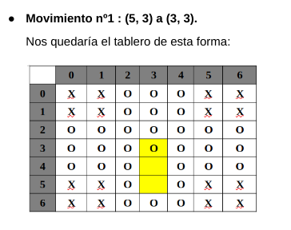
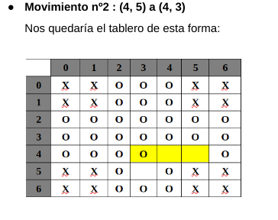
3.4.-Ejemplo paso a paso del funcionamiento.
PROBLEMA3
SOLITARIO CHINO (SENKU)

Slide 24
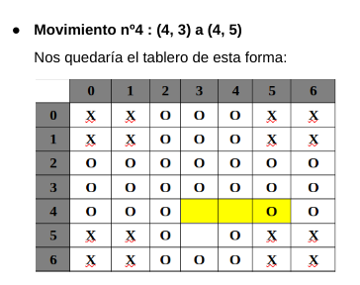
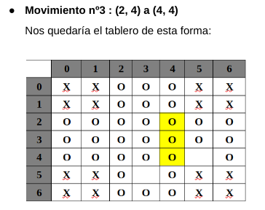
3.4.-Ejemplo paso a paso del funcionamiento.
PROBLEMA3
SOLITARIO CHINO (SENKU)

Slide 25
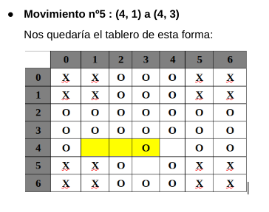
3.4.-Ejemplo paso a paso del funcionamiento.
PROBLEMA3
SOLITARIO CHINO (SENKU)

Slide 26
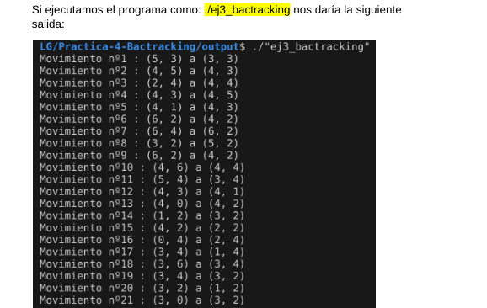
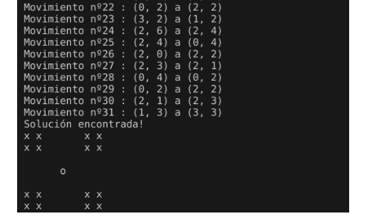
3.5.-Ejemplo de ejecución.
PROBLEMA3
SOLITARIO CHINO (SENKU)

Slide 27
4.1.-enunciado
PROBLEMA 4
Laberinto
(backtracking)
transitable no transitable
entrada
 |  |  | Salida
Se desea llegar desde la casilla inicial a la final de laberinto:
● A partir de la primera casilla se debe encontrar un camino solución
transitable hasta la casilla objetivo
● Dada una matriz nXn con posiciones de 0,0(casilla inicio) a
n-1,n-1(casilla salida) de booleanos con valores true para posiciones
transitables y false para no transitables, encontrar un camino transitable
entre la entrada y la salida solo con movimientos en la misma fila o
columna

Slide 28
4.2.-Restricciones
PROBLEMA 4
Laberinto
(backtracking)
Restricciones implícitas:
● Solo se permiten movimientos en posiciones adyacentes de la matriz en
la misma fila o columna en la que nos encontramos
● Solo se permiten movimientos a casillas transitables(están marcadas
como True en la matriz)
● Solo se permiten movimientos a posiciones que están dentro de los
límites de la matriz
Restricciones explícitas:
● para evitar ciclos, debe evitarse todo lo posible visitar posiciones ya
visitadas

Slide 29
4.3.-representacion del problema y algoritmo
PROBLEMA 4
Laberinto
(backtracking)
(0,0)
(-1,0) (0,1) (1,0) (0,-1)
● Se podría representar con un grafo cuyos nodos son las acciones
posibles dentro de la matriz(arriba, abajo derecha e izquierda) que
contendrían su posición dentro de la matriz.
● La solución sera una lista (Xi...Xn) tal que Xi es la primera acción que
lleva al camino solución y Xn la última
consiste en crear una casilla que contenga una lista
con las posiciones que las han llevado a ella y un valor de si ha encontrado la
solución.
Devuelve la casilla con la solución encontrada y la lista de movimientos y
en el bucle se hace todo el recorrido en grafo para cada acción (arriba, abajo,
derecha, izquierda) hasta encontrar la casilla solucion y si no la encuentra
devuelve la casilla a false y con una lista vacía.
(-1,1) (0,2) (1,1) (0,0)

Slide 30
4.2.-Pseudocodigo
PROBLEMA 4
Laberinto
(backtracking)
if derecha
if casilla dentro de laberinto y transitable
hijo=columna+1:
z=buscarSalida(mapa,objetivo,fil,child.second)
if z=Solucion
z.lista.meter_hijo_actual_en_lista
return z;
if abajo
if casilla dentro de laberinto y transitable
hijo=fila+1:
z=buscarSalida(mapa,objetivo,child.first,col);
if z=Solucion
z.lista.meter_hijo_actual_en_lista
return z;
if izquierda
if casilla dentro de laberinto y transitable
hijo=columna-1;
z=buscarSalida(mapa,objetivo,fil,child.second)
if z=Solucion
z.lista.meter_hijo_actual_en_lista
return z;
return cas;
}
Función buscarSalida(M[n-1[n-1], salida, fila, columna){
MAPA [fila][columna] = false
pair<bool,list<pair<int,int> > >casilla;
if fila an col son iguales a casilla objetivo {
casilla.first = true
casilla.second =meter_hijo_actual_en_lista
return cas;
}
for i=arriba hasta izquierda incrementar i {
if arriba
if casilla dentro de laberinto y transitable
hijo=fila -1
z=buscarSalida(mapa,objetivo,child.first,col);
if z=Solucion
z.lista.meter_hijo_actual_en_lista
return z;

Slide 31

4.2.-Compilación y ejecución
PROBLEMA 4
Laberinto
(backtracking)
./ej4.1 4

Slide 32
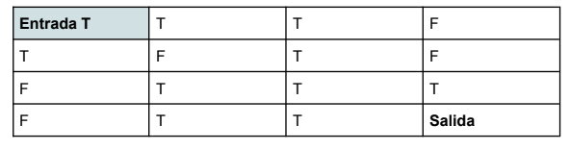
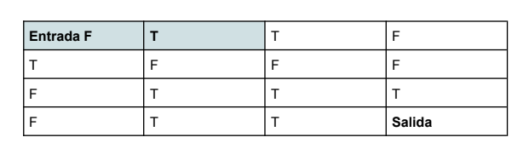
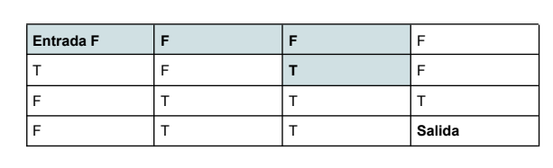
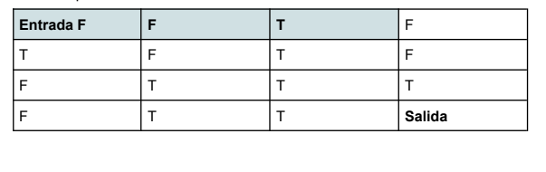
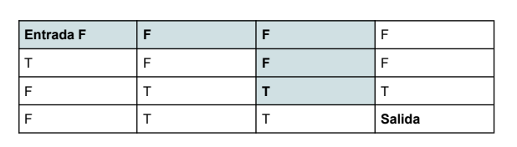
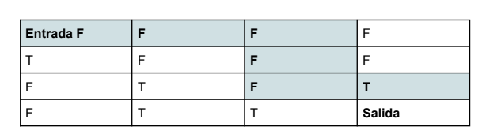
4.2.-Pseudocodigo
PROBLEMA 4
Laberinto
(backtracking)

Slide 33
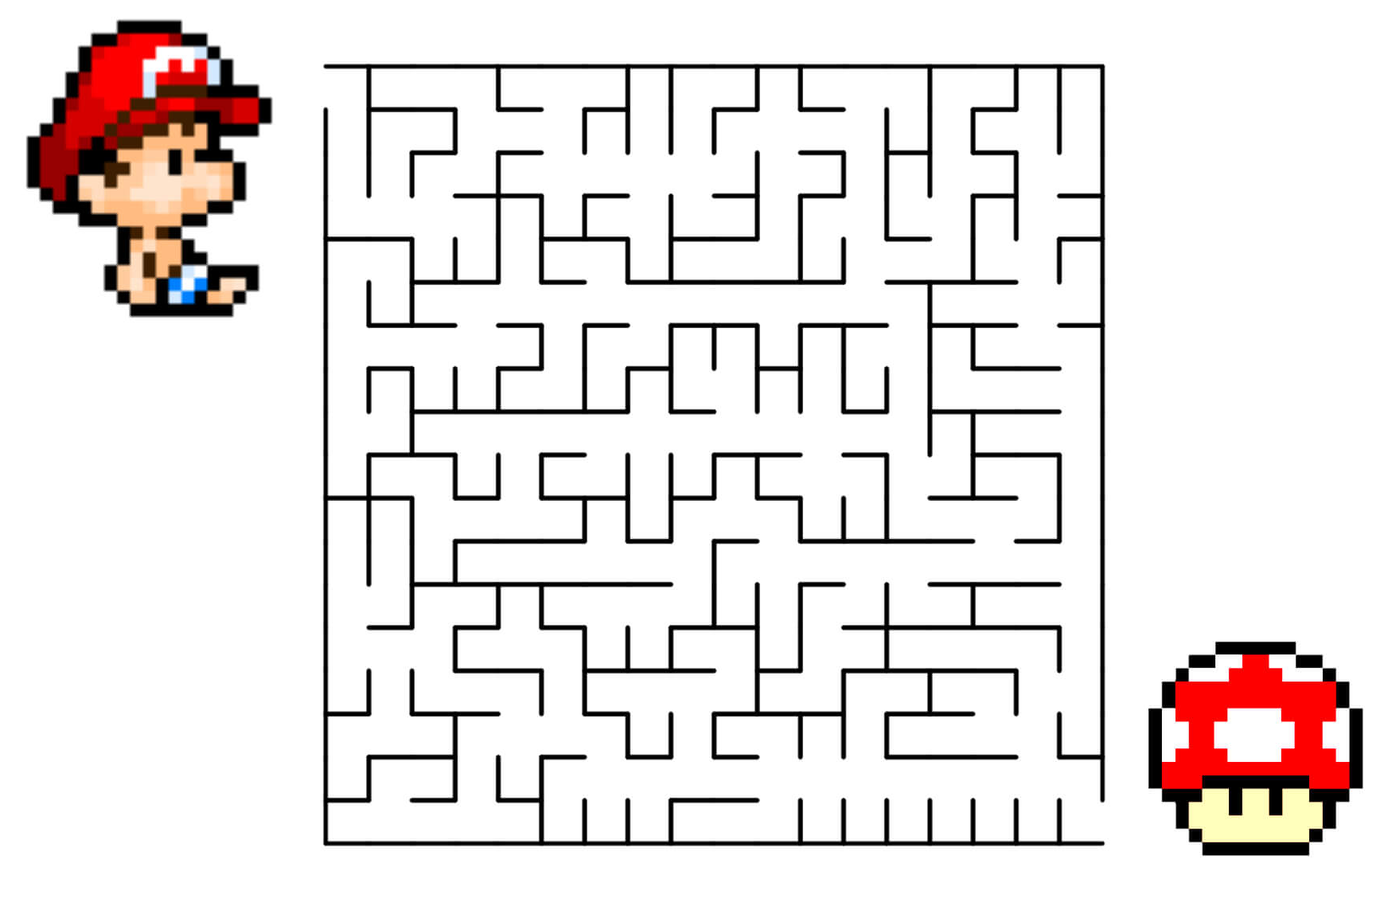
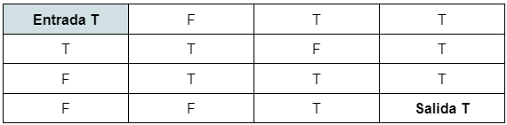
Implementación
básico
Problema 5
Labertinto
B&B

Slide 34
Enunciado
Problema 5
Labertinto
B&B
Formal:
Dada una matriz nXn con posiciones de 0,0(casilla inicio) a n-1,n-1(casilla salida) de booleanos con valores true para posiciones transitables y false para no transitables, encontrar el mejor camino transitable entre la entrada y la salida solo con movimientos en la misma fila o columna
El problema consiste en encontrar la salida de un laberinto. Más concretamente, supondremos que el laberinto se representa mediante una matriz cuadrada bidimensional de tamaño n X n. Cada posición almacena un valor boolenao “true” si la casilla es transitable y “false” si la casilla no es transitable. Los movimientos permitidos son a casillas adyacentes de la misma fila o la misma columna. Podemos suponer que las casillas de entrada y salida del laberinto son (0,0) y (n -1, n -1) respectivamente. Por tanto, el problema consiste en, dada una matriz que representa el laberinto, encontrar si existe un camino para ir desde la entrada hasta la salida.
1. Indicar las restricciones (implícitas y explícitas) que nos aseguren un árbol de estados finito para el problema.
2. Diseñar e implementar un algoritmo vuelta atrás para resolver el problema (backtracking).
3. (Problema 5) Modificar el algoritmo para que encuentre el camino más corto. En este caso no pararemos cuando encontremos una solución, sino que se seguirá la exploración. No obstante, se puede (y debe) realizar una poda para no explorar soluciones parciales que ya tengan una longitud mayor que la mejor hallada hasta el momento.

Slide 35
Restricciones
Problema 5
Labertinto
B&B
Restricciones Implícitas:
Movimientos a Casillas Adyacentes:
Sólo se permiten movimientos a casillas adyacentes en la misma fila o columna.
Los movimientos posibles son: derecha, izquierda, arriba y abajo.
Posiciones Transitables:
Solo se pueden mover a casillas que son transitables, es decir, que están marcadas como true en la matriz.
Límites de la Matriz:
Los movimientos deben mantenerse dentro de los límites de la matriz. No se pueden realizar movimientos que resulten en posiciones fuera del rango de la matriz (0 ≤ x < n y 0 ≤ y < n).
Restricciones Explícitas:
Evitación de Ciclos:
Se debe evitar visitar casillas que ya han sido visitadas para prevenir ciclos y redundancias en el camino.
Podar Caminos Subóptimos:
Durante la exploración, si el costo del camino actual ya es mayor o igual al mejor camino encontrado hasta el momento, se debe podar ese camino para no explorar soluciones parciales que no puedan mejorar la mejor solución encontrada.

Slide 36
Diseño del algoritmo
Problema 5
Labertinto
B&B
- Pseudocódigo
FUNCION branch_bound(matriz)
n ← longitud(matriz)
SI matriz[0][0] ES false O matriz[n-1][n-1] ES false ENTONCES
RETORNAR -1 // Si la salida o la llegada no son válidos
FIN SI
movimientos ← [(0, 1), (0, -1), (1, 0), (-1, 0)] // derecha, izquierda, abajo, arriba
visitado ← matriz de tamaño n X n inicializada a false
cola ← cola de prioridad con elemento (0, 0, 0)
mejor_solucion ← infinito
MIENTRAS cola NO esté vacía HACER // while
(costo, x, y) ← extraemos el elemento con menor costo de cola
SI x = n-1 Y y = n-1 ENTONCES
mejor_solucion ← min(mejor_solucion, costo)//Actualizamos mejor_solucion si costo es menor
CONTINUAR
FIN SI
SI costo ≥ mejor_solucion ENTONCES
CONTINUAR // Poda
FIN SI
PARA CADA (dx, dy) EN movimientos HACER
nx ← x + dx
ny ← y + dy
SI casilla_valida(matriz, visitado, nx, ny) ENTONCES
visitado[nx][ny] ← true
insertar (costo + 1, nx, ny) en cola
FIN SI //Cerramos todos los bucles
FIN PARA
FIN MIENTRAS
SI mejor_solucion = infinito ENTONCES
RETORNAR -1 // No se encontró camino
SINO
RETORNAR mejor_solucion
FIN SI
FIN FUNCION
FUNCION casilla_valida(matriz, visitado, x, y) //Comprobamos la casilla
n ← longitud(matriz)
RETORNAR 0 ≤ x < n Y 0 ≤ y < n Y matriz[x][y] Y NO visitado[x][y]
FIN FUNCION

Slide 37
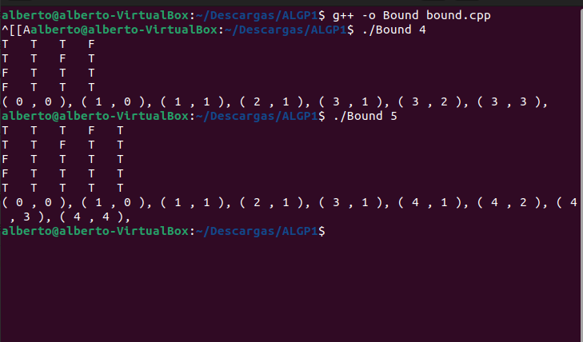
Ejemplo de ejecucion
Problema 5
Labertinto
B&B

Slide 38
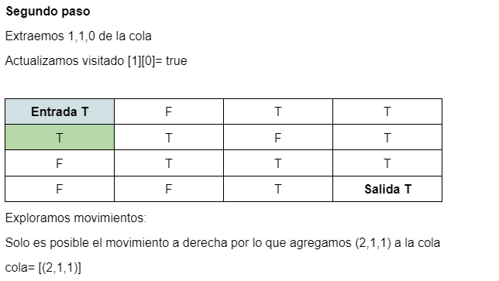
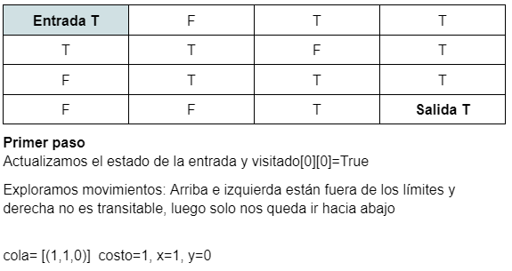
Ejemplo paso a paso
Problema 5
Labertinto
B&B

Slide 39
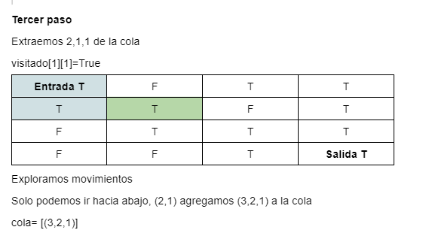
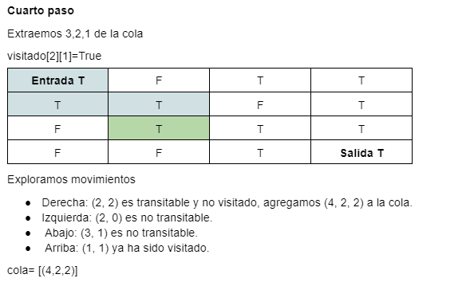
Ejemplo paso a paso
Problema 5
Labertinto
B&B

Slide 40
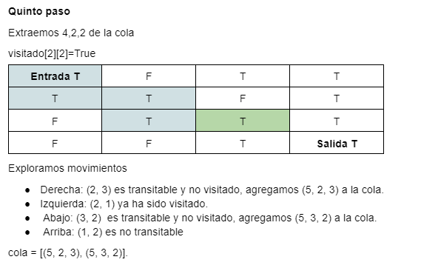
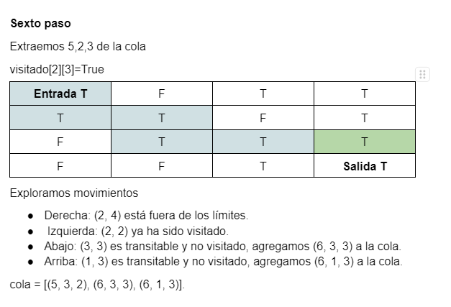
Ejemplo paso a paso
Problema 5
Labertinto
B&B

Slide 41
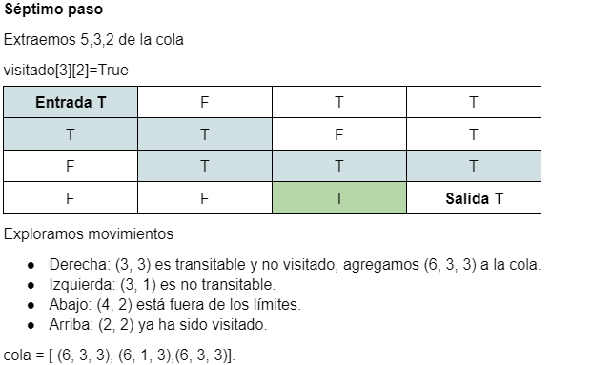
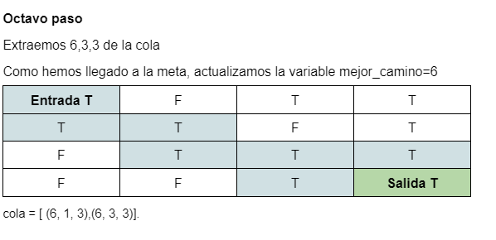
Ejemplo paso a paso
Problema 5
Labertinto
B&B

Slide 42
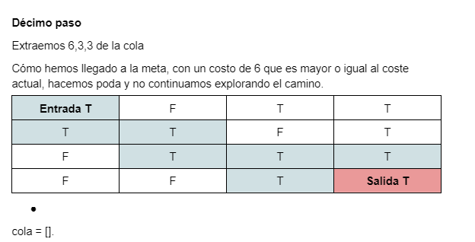
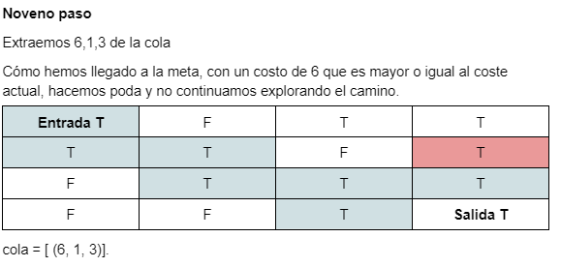

Ejemplo paso a paso
Problema 5
Labertinto
B&B

Slide 43
Gracias

